Slide 1
projet CLUB robotique Objectif : championnat de France de Robotique
By LOUVET Thomas
And SAVCHUK Dmytro

Slide 2


Slide 3
Sommaire
Championnat
L’équipe Robotech
Tests et résultats
3D conception
Conclusion
Objectifs et contraintes

Slide 4
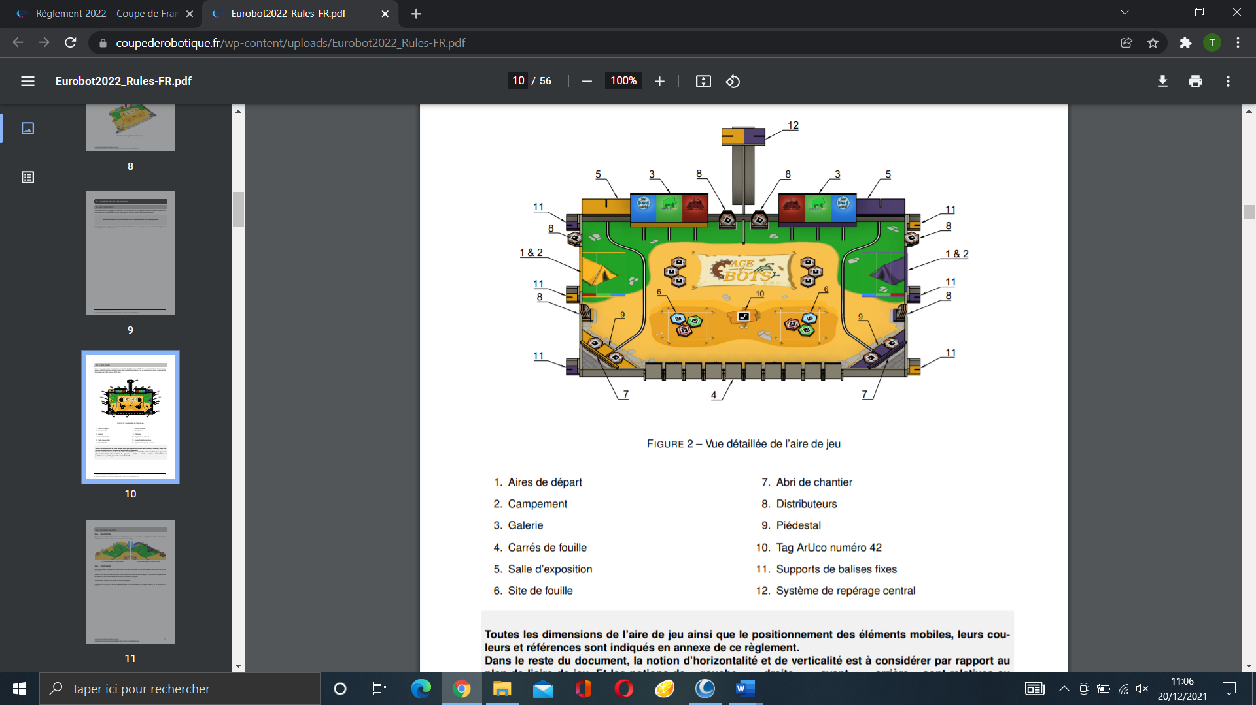
L’aire de jeu

Slide 5
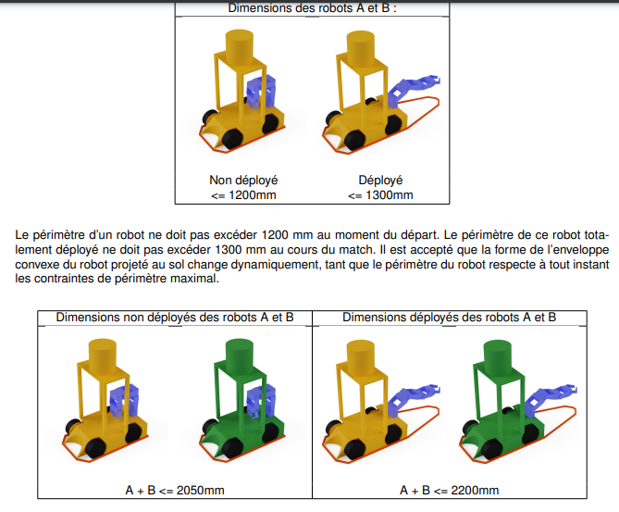
Exemple de contraintes
Temps
Energie
Taille
Nombre
Bouton d’arrêt d’urgence
Système anti collision

Slide 6
Tâches du concours

Slide 7
Équipe Robotech
Pole conception
Pole informatique
Pole stratégie
Pole électronique
Pole maintenance
Pole communication

Slide 8
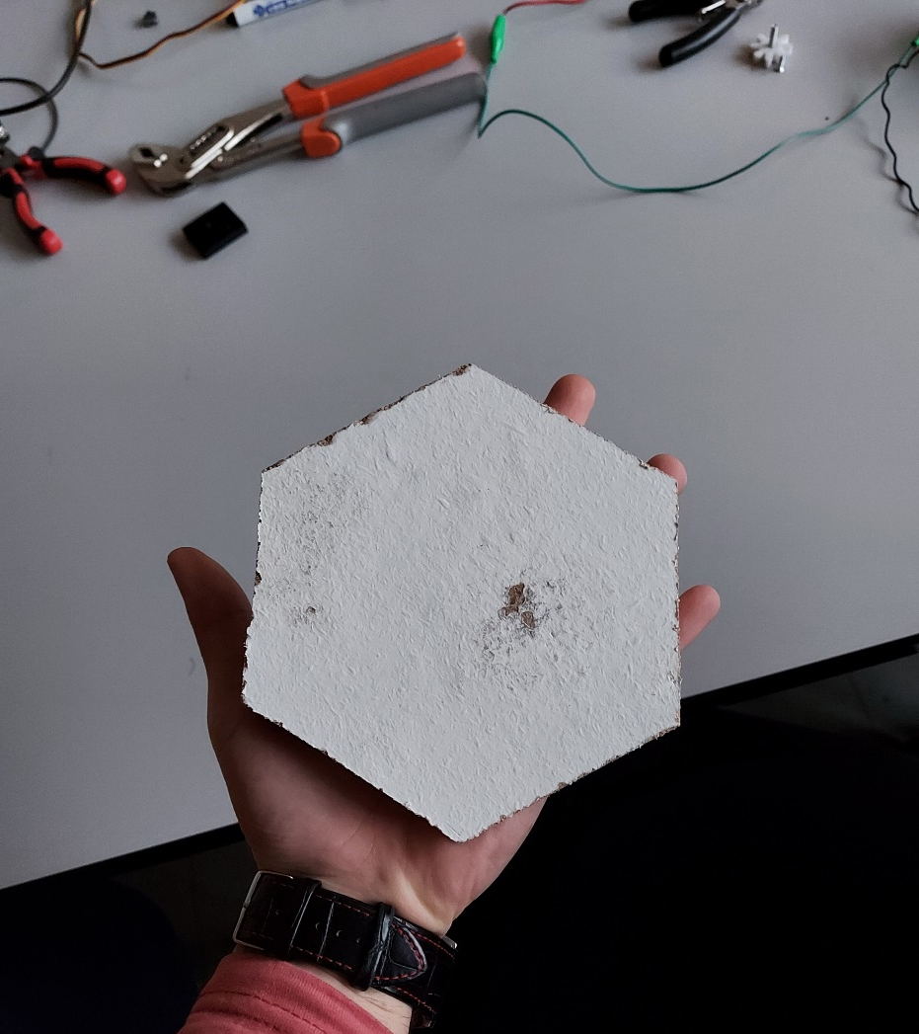
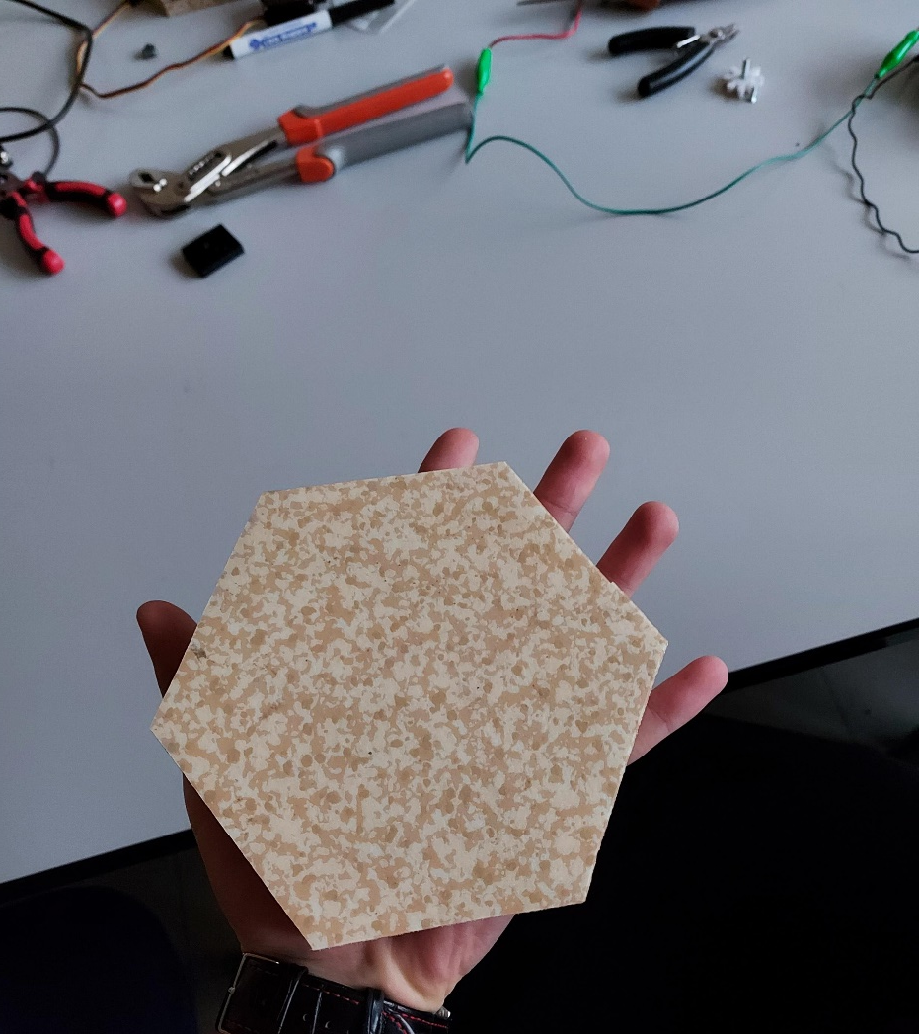
Les jetons

Slide 9
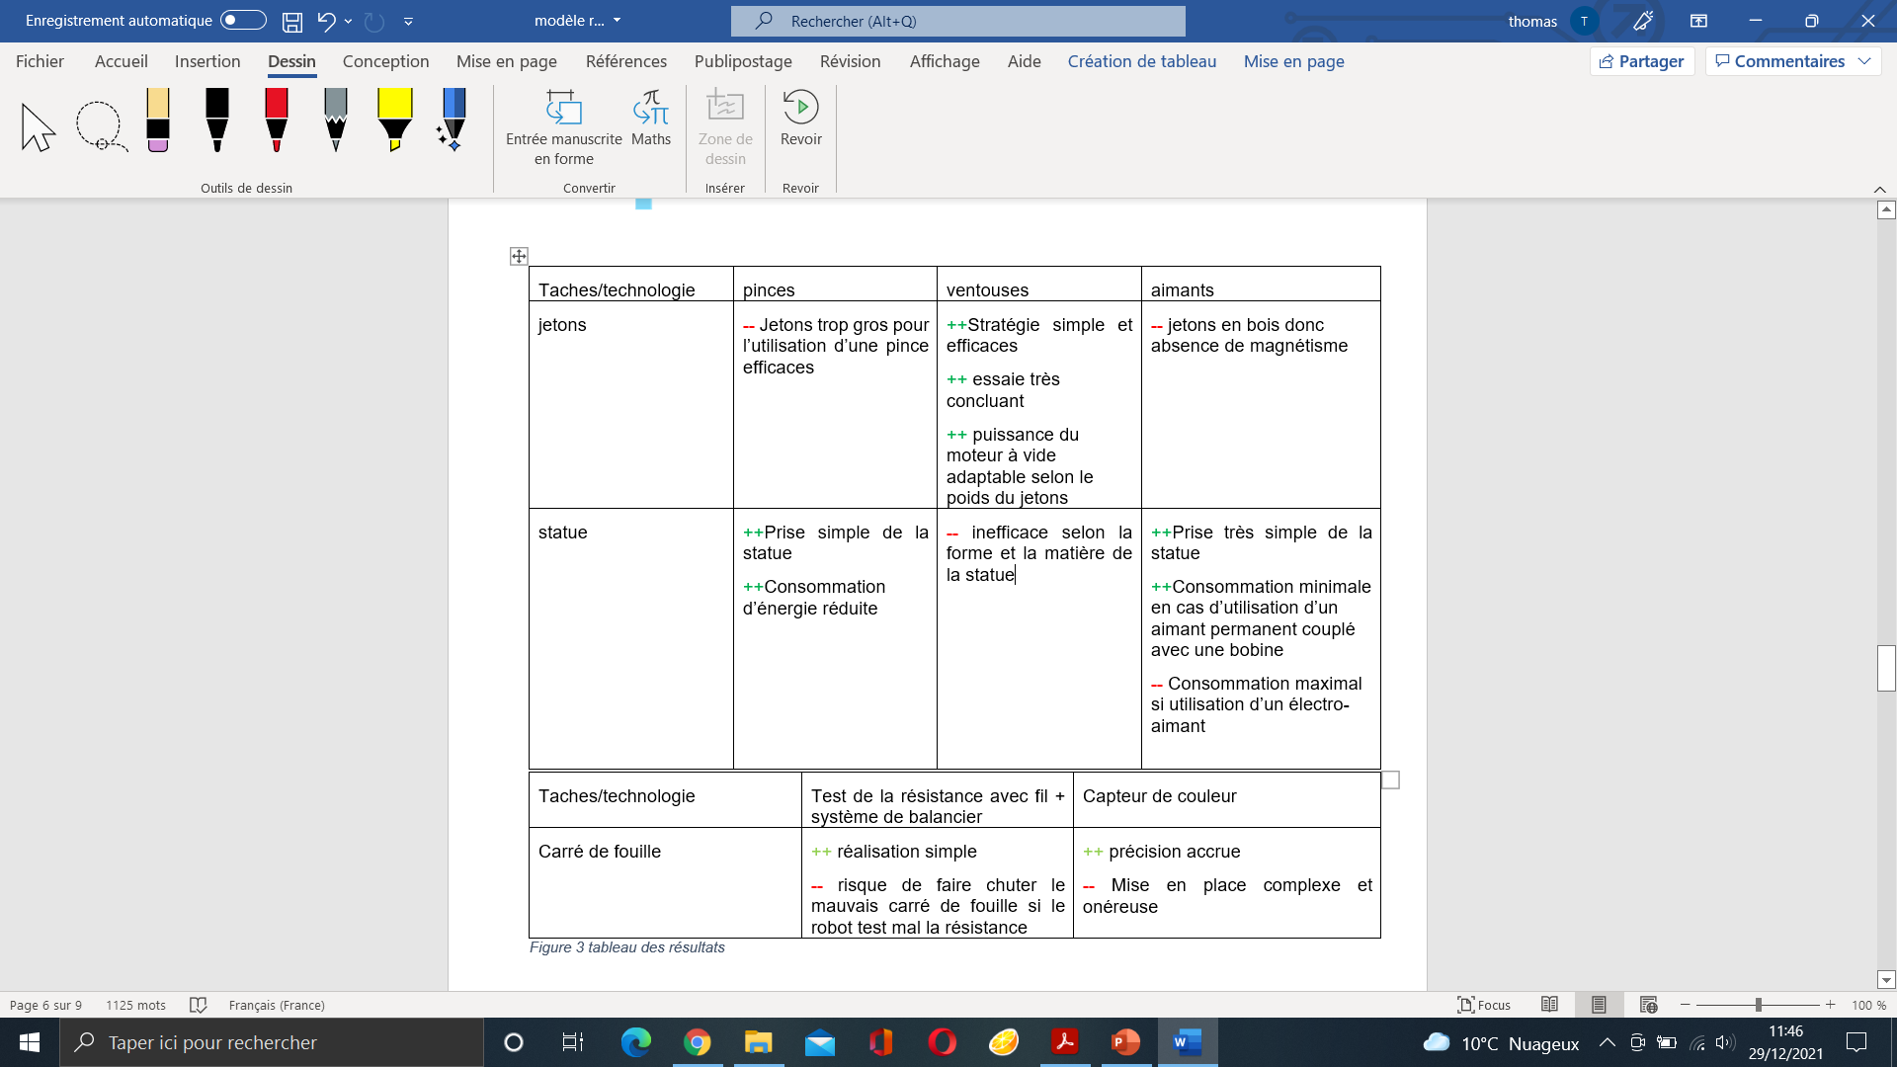
Test et résultats

Slide 10
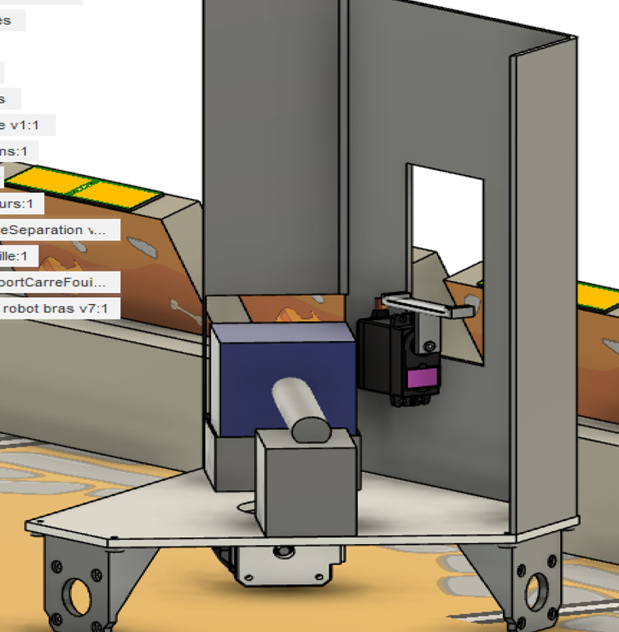
Bras pour carrés de fouilles

Slide 11
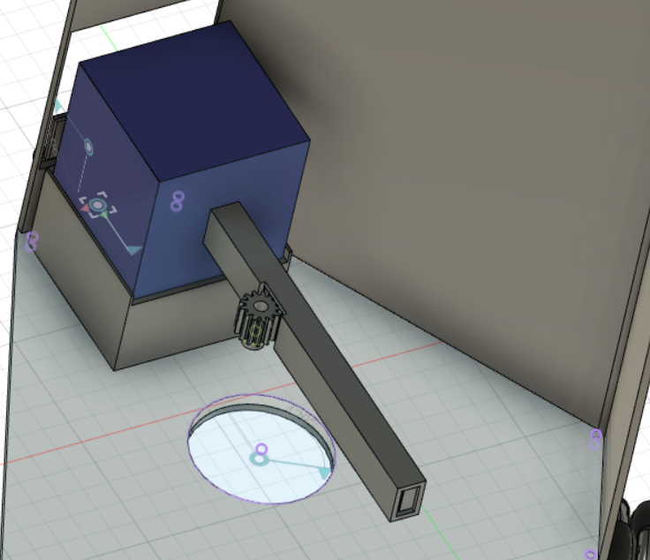
Bras pour la statue

Slide 12
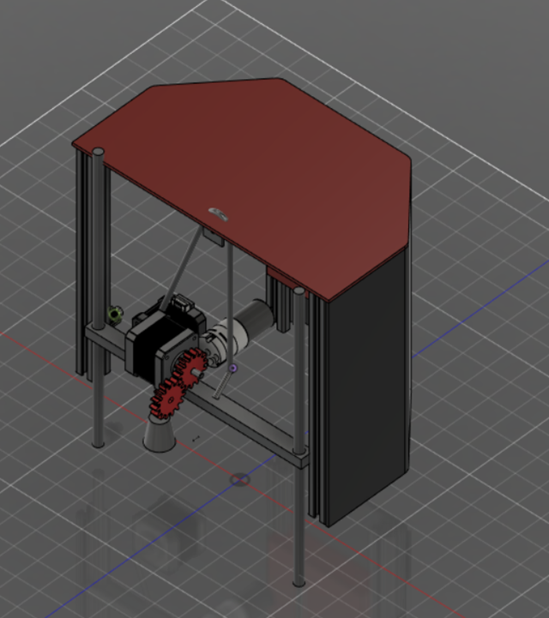
Système pour les jetons

Slide 13
Conclusion
Problèmes
L’avenir du projet
améliorations

Slide 14
Merci de votre écoute

